Slide 1
5조
일본의 지리적 특징
홋카이도
21402204 황보승미

Slide 2
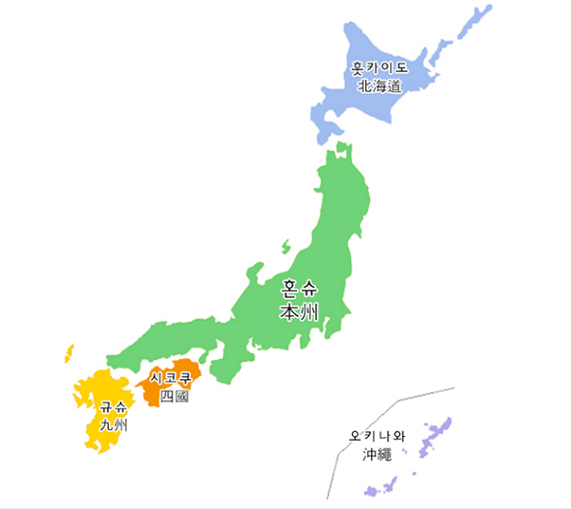
홋카이도
일본 최북단에 위치하는 지역
도의 중심 도시는 삿포로시이며 도청소재지
홋카이도라는 이름은 전통적으로 일본에서 사용된 오래된 행정구역인 오기칠도를 따라 1869년에 홋카이도(북해도)라고 이름지음
일본에서는 혼슈 다음으로 두번째 큰 섬이며 세계적으로는 21번째로 큰 섬
일본 4대 섬

Slide 3
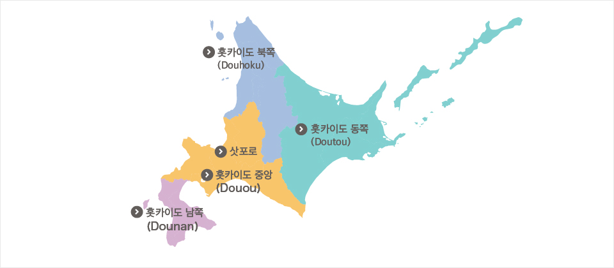
홋카이도의 지형

Slide 4
홋카이도_삿포로
일본에서도 다섯번째로 인구가 많음
홋카이도의 정치・경제의 중심적 도시
189만 명의 인구를 가지고 있으면서 잘 정비된 도시기능과 풍요로운 자연이 잘 조화를 이룬 경관은 대도시이면서 개방적인 분위기가 넘쳐나고 있음
백화점과 지하철, 대형상업시설 등 쇼핑공간이 충분함

Slide 5
홋카이도 중앙(Douou)
홋카이도 제일의 대도시인 삿포로가 있는 도 중앙지역
차로 90분 정도 달리면 목가적인 구릉지대가 펼쳐지는 도시기능과 자연이 조화를 이룬 모습을 볼 수 있음
레저에 쇼핑에 사람들을 자극하는 매력이 넘쳐남

Slide 6
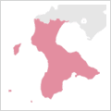
홋카이도 남쪽 (Dounan)
홋카이도 남쪽에 위치하는 도남지역
역사와 자연이 있고 사계절의 변화가 있는 매력적인 지역
이국적인 도시 정경에서 풍부한 사계절의 표정까지 볼 곳이 넘쳐남
바다의 맛이 풍부함
인기 있는 하코다테는 이 지역의 중심을 이루는 도시

Slide 7
홋카이도 동쪽 (Doutou)
아직까지 있는 그대로의 자연이 많이 남아 있는 도동지역
최근에는 세계자연유산으로 등록된 시래도코가 있음
어딘가 신비적인 분위기와도 맞물려 가장 홋카이도다운 웅대한 경관을 만끽할 수 있을 것임

Slide 8
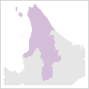
홋카이도 북쪽 (Douhoku)
자연에서만 느낄 수 있는 부드러운 표정을 만끽가능
웅대한 산맥, 석양과 아침햇살이 눈부신 해안선, 아름다운 꽃들이 방문하는 사람들을 자연은 다채로운 표정으로 맞이해 줄 것임
차가운 공기가 겨울임을 실감케 하는 이 지역에서의 특색 있는 이벤트도 많이 개최되고 있음

Slide 9
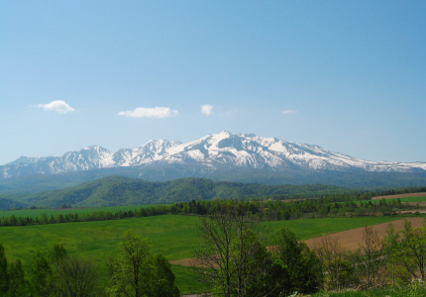
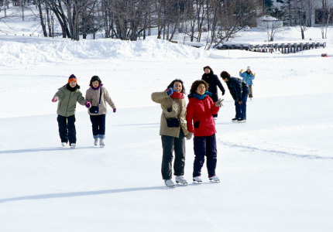
홋카이도의 기온, 기후
홋카이도는 사계절의 표정이 뚜렷하여 일본에서도 제일 그 차이가 명확함
연간 차갑고 서늘하며 습도가 낮은 것이 특징으로 이 곳 여름은 일본 국내에서 따라 올 곳이 없음
가을은 일본의 다른 지역에 비해 조금 빨리 도래하며 9월 중순에는 해가 지면 쌀쌀하게 느껴짐
눈은 빠른 지역은 11월 중순부터 내리기 시작하여 산간부와 아사히카와･와카나이 등을 포함한 북부부터 점차 쌓이기 시작
겨울의 평균기온도 지역에 따라 다르지만 영하를 밑도는 날도 많아 제대로 된 방한대책이 필요
봄의 도래는 벚꽃이 피기 시작하는 5월 상순부터

Slide 10
5조
일본의 지리적 특징
규슈&오키나와
21401975 김유리

Slide 11
일본의 지리적 특징
순서
1
지리
2
기후
3
주요도시

Slide 12
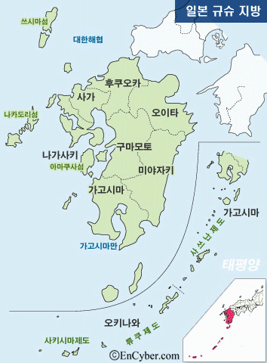
규슈의 지 리
일본열도를 구성하는 4대 섬중 가장 남쪽에 있는 섬, 또는 그 섬을 중심으로 하는 지방.
면적은 4만 2163㎢,
인구는 1476만 3715명(2000)이다.
규슈[九州] 지방은 규슈 본도(本島)와
이키섬[壹岐島]·쓰시마섬[對馬島]·
고토 열도 [五島列島]·아마쿠사 제도
[天草諸島]·사쓰난 제도[薩南諸島] 등
1,400여 섬들로 이루어져 있으며,
후쿠오카[福岡]·사가[佐賀]·
나가사키[長崎]·오이타[大分]·
구마모토[熊本]·미야자키[宮崎]·
가고시마[鹿兒島] 등 7개현(縣)을
포함하며, 넓게는 오키나와현[沖繩縣]도
포함한다.

Slide 13
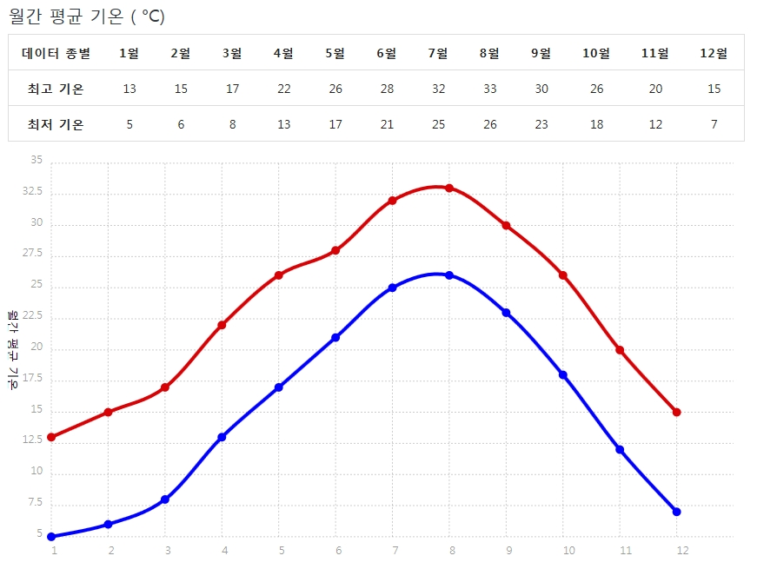
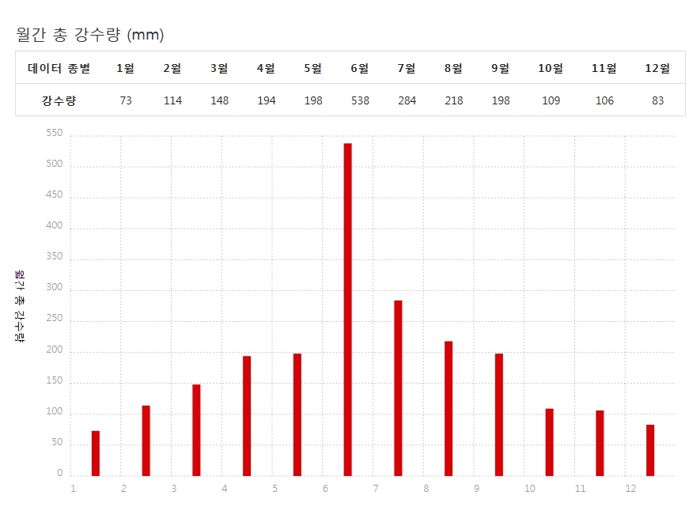
규슈의 기후
월간 평균 기온
월간 총 강수량

Slide 14
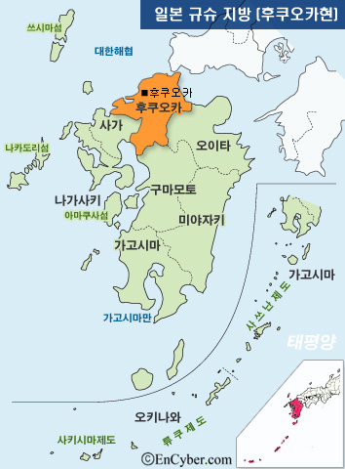
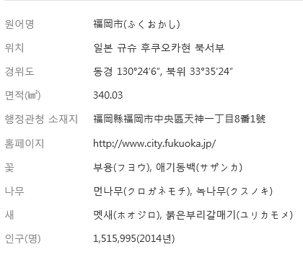
일본의 지리적 특징
후쿠오카

Slide 15
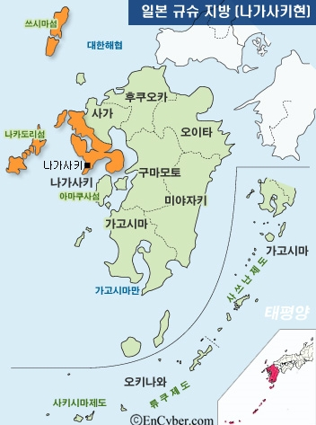
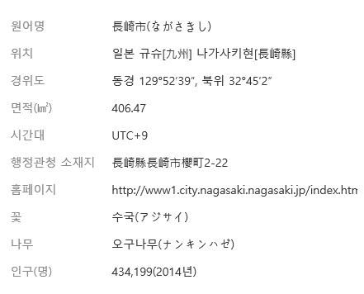
일본의 지리적 특징
나가사키

Slide 16
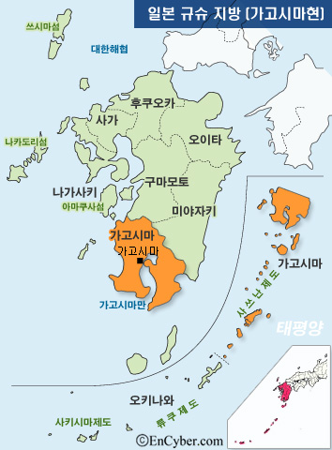
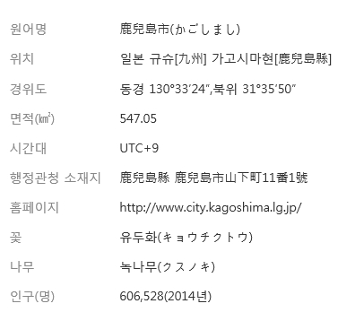
일본의 지리적 특징
가고시마

Slide 17
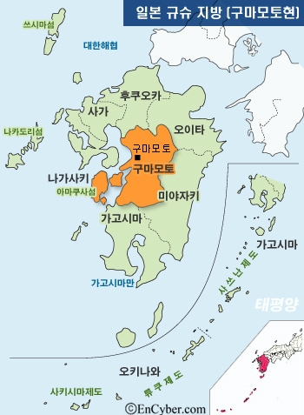
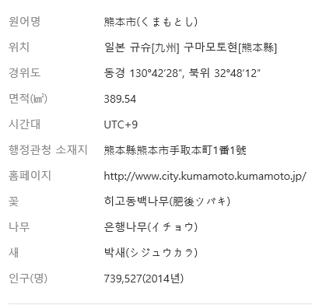
구마모토

Slide 18
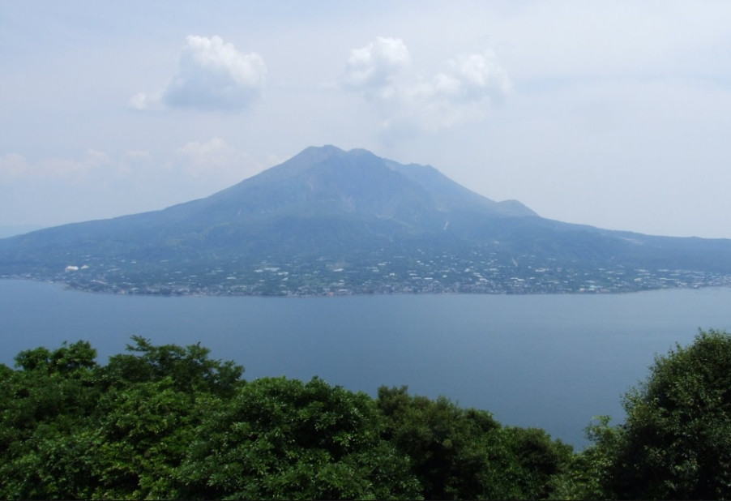
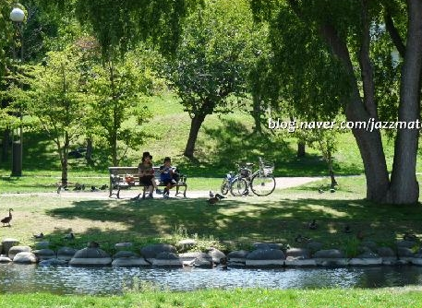
구마모토
데라야마공원[寺山公園]
가모이케공원[鴨池公園]

Slide 19
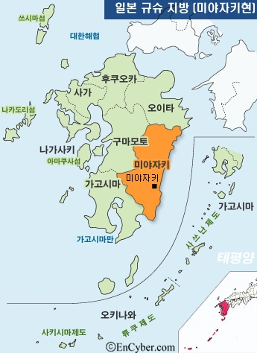
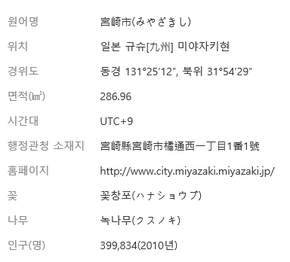
미야자키

Slide 20
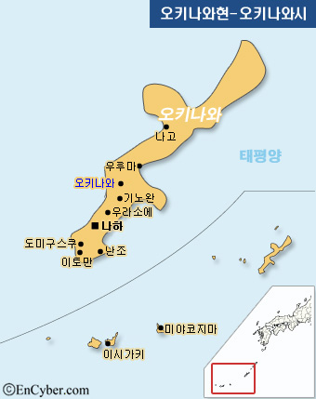
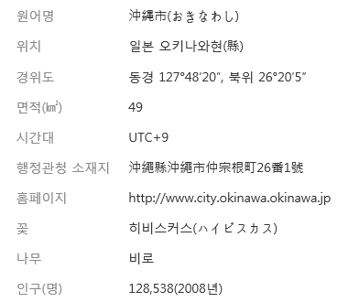
일본의 지리적 특징
오키나와

Slide 21
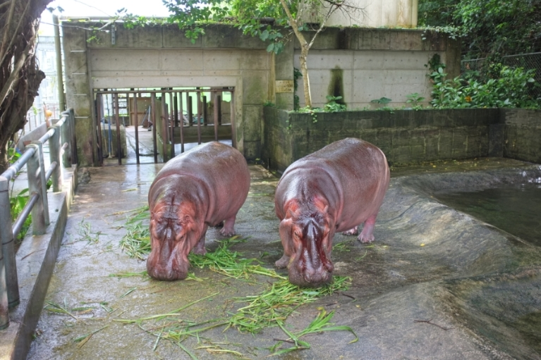
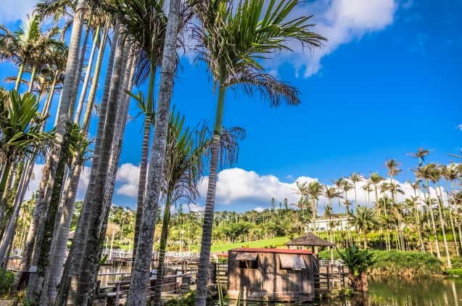
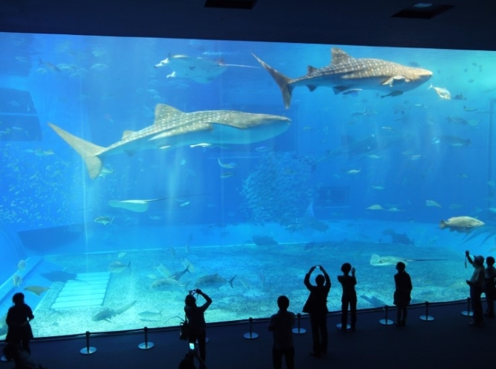
오키나와

Slide 22
감사합니다
Thank
you

